Slide 1

债券市场研究方法
中信证券研究部
王铭锋
2010.08

Slide 2
目录
债券的基本概念和公式
我国债券市场现状
利率产品分析
信用产品分析
可转债分析
利率互换简介
债券研究心得——杨辉
Notes:
幻灯片大标题：黑体二十八号加粗。（在PPT左上方）
PPT内文一级：楷体二十八号加粗。
PPT内文二级： ：楷体二十四号。
PPT内文三级（及图片表格说明） ：楷体二十号，深灰蓝。
图片标题：楷体二十四号加粗。
图旁注释：加无线条色文本框，文字为PPT内文三级，楷体二十号，深灰兰。

Slide 3
一、债券的基本概念和公式
Notes:
各章节的目录。
一级标题：黑体二十八号加粗，居中。背景文本框，长1.8cm，宽17.13cm,水平6.4cm，垂直4.6cm
二级标题，楷体二十八号加粗。

Slide 4
债券的定义
债券是一种有价证券，是社会各类经济主体为筹集资金而向投资者出具的、 承诺按一定利率定期支付利息并到期偿还本金的债权债务凭证。
债券的基本要素：票面价值、到期期限、票面利率、发行人名称。
  05中信债2（代码：058032）是中国中信集团公司在2005年发行的一只20年期固定利率债券，票面利率为4.60%，票面价值为100元。
对于投资者，债券的支出是购买其花费的价格，收入是未来一系列现金流的 组合，因此是一种成本收益相对确定的证券资产。
债券与股票同属于直接融资的范畴，而银行贷款是间接融资。

Slide 5
债券的分类
按照发行主体不同，可以分为政府债券、金融债券和公司债券。
按照发行条款中是否规定在约定期限向债券持有人支付利息，可以分为零息债券、 附息债券、息票累积债券和浮动利率债券。
按照债券形态，可以分为实物债券、凭证式债券和记帐式债券。
按照是否有财产担保，可以分为抵押债券和信用债券。
按照是否可转换为公司股票，可以分为可转换债券、可交换债券和不可转换债券。
按照是否能够提前偿还，可以分为可赎回债券和不可赎回债券。
按照是否能够提前兑付，可以分为可回售债券和不可回售债券。

Slide 6
债券的三类收益率
即期收益率（Spot Rate）是指投资者当时所获得的收益与投资支出的比率。也称本期收益率，等于利息/市场价格×100%。
到期收益率（Yield to Maturity，YTM）是投资者将债券持有到偿还期所获的总收益率，也是使投资购买债券获得的未来现金流量的现值等于债券当前市价的贴现率（计算方法）。
远期收益率（Forward Rate）指现在约定的从未来某一时点开始的某个时期内的利率，表示市场参与者根据当前市场利率的情况对于未来利率的预期。
Notes:
幻灯片大标题：黑体二十八号加粗。（在PPT左上方）
PPT内文一级：楷体二十八号加粗。
PPT内文二级： ：楷体二十四号。
PPT内文三级（及图片表格说明） ：楷体二十号，深灰蓝。
图片标题：楷体二十四号加粗。
图旁注释：加无线条色文本框，文字为PPT内文三级，楷体二十号，深灰兰。

Slide 7




如何计算到期收益率
到期收益率假设一只债券未来所产生的现金流都按照同一个折现率进行折现，同时也假设债券的息票产生的现金流都能够按照到期收益率进行再投资直到债券到期。
计算理由：附息债券的价值应等于一个由此附息债券分离出来的零息债券组合的价值。
1
2
3
…
n
P 为债券价格，n 为剩余付息次数，F 为票面价值，C 为票面利息，f为每年的付息次数，w为距离下次付息的时间，则每期支付的利息额为 C/f，债券到期时支付的金额为 F+C/f。

Slide 8
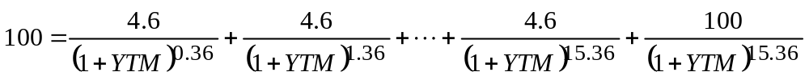
如何计算到期收益率－例子
例1：05中信债2，每年12月9日付息4.60元，2025年12月9日还本付息共计104.6元。如果投资者在2010年7月31日以100元的价格购买了该债券，那么其到期收益率是多少？
解：n=15，F=100，C=4.6，f=1，w=0.36
求解可得，YTM=4.87%
不同价格水平下的到期收益率
债券价格 | 到期收益率 | 债券价格 | 到期收益率
80 | 7.0922% | 105 | 4.4081%
85 | 6.4710% | 110 | 3.9731%
90 | 5.8979% | 115 | 3.5633%
95 | 5.3665% | 120 | 3.1760%
100 | 4.8713% | 125 | 2.8091%
到期收益率与债券
价格呈反向波动。
Notes:
幻灯片大标题：黑体二十八号加粗。（在PPT左上方）
PPT内文一级：楷体二十八号加粗。
PPT内文二级： ：楷体二十四号。
PPT内文三级（及图片表格说明） ：楷体二十号，深灰蓝。
图片标题：楷体二十四号加粗。
图旁注释：加无线条色文本框，文字为PPT内文三级，楷体二十号，深灰兰。

Slide 9
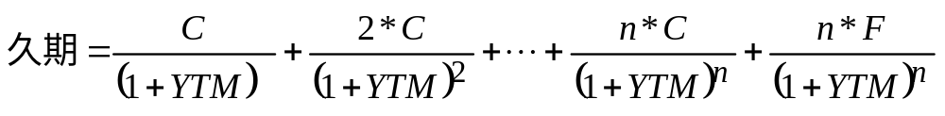
久期
久期（麦考利久期 Macauley Duration）是债券价格对收益率变化敏感度的衡量指标，其计算公式为（简单起见，f=1）：
从公式中可以看出，麦考利久期是债券未来现金流的加权平均年限。
修正久期= 麦考利久期/（1+ YTM），其计算公式为：
修正久期是价格与收益率间非线性关系的斜率（一阶导数）。
Notes:
幻灯片大标题：黑体二十八号加粗。（在PPT左上方）
PPT内文一级：楷体二十八号加粗。
PPT内文二级： ：楷体二十四号。
PPT内文三级（及图片表格说明） ：楷体二十号，深灰蓝。
图片标题：楷体二十四号加粗。
图旁注释：加无线条色文本框，文字为PPT内文三级，楷体二十号，深灰兰。

Slide 10
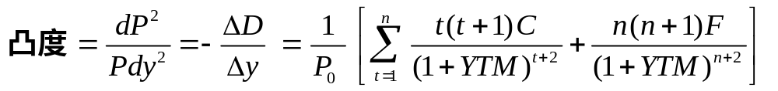
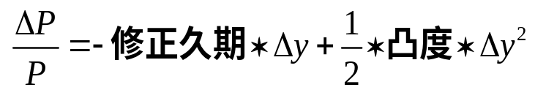
凸度
“债券价格—收益率”函数不是线性函数，当利率变化较小时，利用久期可以比较精确的计算出债券价格的变化。但是当利率变化较大时，久期不能完全反映债券价格对利率变动的敏感性，因此引入了凸度的概念。
凸度是收益率同价格之间非线性关系的二级导数，其计算公式为：
如果将债券价格P对收益率YTM进行二阶泰勒展开，再对式子两边同时除以P，得
Notes:
幻灯片大标题：黑体二十八号加粗。（在PPT左上方）
PPT内文一级：楷体二十八号加粗。
PPT内文二级： ：楷体二十四号。
PPT内文三级（及图片表格说明） ：楷体二十号，深灰蓝。
图片标题：楷体二十四号加粗。
图旁注释：加无线条色文本框，文字为PPT内文三级，楷体二十号，深灰兰。

Slide 11
利率期限结构理论
  利率期限结构：是指在在某一时点上，不同期限资金的收益率与到期期限之间的关系，表示为一条曲线，横轴为剩余期限，纵轴为到期收益率。
  利率期限结构的理论
  期望理论:不同时期先后投资于短期债券与目前一次投资于长期债券的收益相同。预期的即期利率等于远期利率。
  市场分割理论：期限不同的债券市场是完全分离和独立的，每一种债券的利率水平在各自的市场上，由对该种债券的供给和需求决定，不受其它期限债券的影响。不同期限的债券利率很少或者完全不影响其它期限的债券利率，即期利率决定于每个市场的供需情况。
  流动性偏好理论: 对于长期限债券，投资者要求风险报酬。远期利率应该大于预期的即期利率，两者之差就是对于投资者持有长期债券而承担的利率风险的补偿，称为流动性补偿。
Notes:
幻灯片大标题：黑体二十八号加粗。（在PPT左上方）
PPT内文一级：楷体二十八号加粗。
PPT内文二级： ：楷体二十四号。
PPT内文三级（及图片表格说明） ：楷体二十号，深灰蓝。
图片标题：楷体二十四号加粗。
图旁注释：加无线条色文本框，文字为PPT内文三级，楷体二十号，深灰兰。

Slide 12
常见的几种利率期限结构
收益率
收益率
t
t
向上倾斜的收益率曲线
向下倾斜的收益率曲线
收益率
收益率
t
t
“驼峰式”收益率曲线
平直的收益率曲线

Slide 13
二、我国债券市场现状
Notes:
各章节的目录。
一级标题：黑体二十八号加粗，居中。背景文本框，长1.8cm，宽17.13cm,水平6.4cm，垂直4.6cm
二级标题，楷体二十八号加粗。

Slide 14
我国固定收益类产品的分类
利率产品
国债、地方政府债券、
政策性金融债、央行票据
现券
商业银行债、其他金融债、
短期融资券、中期票据、企业债、公司债、
可分离交易债、可转债、资产支持证券
信用产品
拆借
固定收益率
类产品
资金交易
质押式回购
回购
买断式回购
远期交易
衍生产品
利率互换
Notes:
幻灯片大标题：黑体二十八号加粗。（在PPT左上方）
PPT内文一级：楷体二十八号加粗。
PPT内文二级： ：楷体二十四号。
PPT内文三级（及图片表格说明） ：楷体二十号，深灰蓝。
图片标题：楷体二十四号加粗。
图旁注释：加无线条色文本框，文字为PPT内文三级，楷体二十号，深灰兰。

Slide 15
固定收益类产品的分类－利率产品
国债：财政部发行，国家信用等级，具有避税的优势，分为凭证式国债和记账式国债。记账式国债通过记账式国债承销团承销发行，可在二级市场上交易流通。凭证式国债只通过银行承销发行，无法在二级市场上交易流通。
地方政府债券：从2009年开始，为给地方财政融资，财政部代理各省级地方财政发行地方政府债。地方政府债可在银行间市场交易流通。目前市场上将地方政府债当成准国债看待，发行利率和收益率与国债基本相当。
政策性银行债：由三家政策性银行（国家开发银行、农业发展银行和进出口银行）发行的金融债。
央行票据：中国人民银行发行，期限主要为3个月、1年期和3年期。央票是公开市场操作工具，主要用于调节货币供给，其发行利率有债券市场风向标的作用。

Slide 16
固定收益类产品的分类－信用产品（1/2）
商业银行金融债：商业银行发行的债券，按照清算顺序，分为一般金融债券、次级债券和混合资本债券。
其他金融债券：其他金融机构（包括财务公司、证券公司等）发行的债券。
短期融资券（CP）和中期票据（MTN）：都是指具有法人资格的非金融企业在银行间债券市场发行的，约定在一定期限还本付息的债务融资工具。前者期限在1年以内（含1年），后者期限在2～10年之间，目前多为3年和5年期品种。企业发行短期融资券和中期票据应在交易商协会注册，并由已在中国人民银行备案的金融机构承销。两类产品最初均为无担保固定利率品种，随着发行方式的创新，目前已经出现部分浮动利率品种以及有担保品种。
企业债：企业依照法定程序发行，约定在一定期限内还本付息的债券。企业债券根据《企业债券管理条例》发行，由发改委审批，可在银行间债券市场或者交易所交易流通。

Slide 17
固定收益类产品的分类－信用产品（2/2）
公司债：公司依照法定程序发行、约定在1年以上期限内还本付息的有价证券。公司债券根据《公司债券发行试点办法》发行，由证监会审批，只可在交易所交易流通。
可分离交易债：是一种附认股权证的公司债，可分离为纯债和认股权证两部分。分离交易可转债是债券和股票的混合融资品种，它与普通可转债的本质区别在于债券与期权可分离交易。纯债（存债）部分的期限和权证部分的行权期限可以不同。
可转债：是一种可以在特定时间、按特定条件转换为普通股票的特殊企业债券。可转换债券兼具债券和股票的特征。
资产支持证券（ABS）：Asset-Backed Security，是指由银行业金融机构作为发起机构，将资产支持证券信贷资产信托给受托机构，由受托机构发行的，以该财产所产生的现金支付其收益的收益证券。

Slide 18
固定收益类产品的分类－资金交易
质押式回购：质押式回购是交易双方以债券为权利质押所进行的短期资金融通业务。在质押式回购交易中，资金融入方（正回购方）在将债券出质给资金融出方（逆回购方）融入资金的同时，双方约定在将来某一日期由正回购方向逆回购方返还本金和按约定回购利率计算的利息，逆回购方向正回购方返还原出质债券。
买断式回购：债券买断式回购是指债券持有人（正回购方）将债券卖给债券购买方（逆回购方）的同时，与买方约定在未来某一日期，由卖方再以约定价格从买方买回相等数量同种债券的交易行为。
拆借：一种按天计算的借款，又称拆放、拆款，期限一般较短。拆借一般是同业拆借，即指金融机构(主要是商业银行)之间为了调剂资金余缺，利用资金融通过程的时间差、空间差、行际差来调剂资金而进行的短期借贷。目前同业拆借利率的参考值是上海银行间同业拆借利率（Shibor），其包含隔夜、1周、2周、1月、3月、6月、9月和1年，共计8个期限品种。

Slide 19
固定收益类产品的分类－衍生产品
债券远期合约：合约双方约定在未来某一时刻按约定的价格买卖约定数量的指定债券。目前国内债券远期合约成交较为活跃，市场参与者进行远期交易，应签订远期交易主协议。
利率互换：是指交易双方约定在未来的一定期限内，根据约定数量的同种货币的名义本金交换利息额的金融合约。交易双方交换的只是不同特征的利息，并没有实质本金的互换。利率互换可以有多种形式，最常见的利率互换是在固定利率与浮动利率之间进行转换。目前国内的利率互换的基准利率主要包括Shibor O/N、1W、3M品种和FR007（7天回购定盘利率）。
信用违约互换（CDS）：Credit Default Swap，又称为信贷违约掉期，也叫贷款违约保险，是目前全球交易最为广泛的场外信用衍生品。目前国内还没有开展CDS交易。

Slide 20
我国债券市场各类产品规模
债券
183,968亿
政府债券
58,092亿
央行票据
39,955亿
金融债券
52,731亿
企业类债券
33,190亿
国债
55,422亿
地方政府债
2,670亿
政策性银行债
45,966亿
商业银行债
6,266亿
企业债券
12,500亿
短期融资券
5,692亿
非银行金融
机构债券
485亿
证券公司债
15亿
中期票据
11,731亿
资产支持证券
334亿
公司债
1,476亿
可分离转
债存债
951亿
可转债
506亿
数据来源：Wind资讯

Slide 21
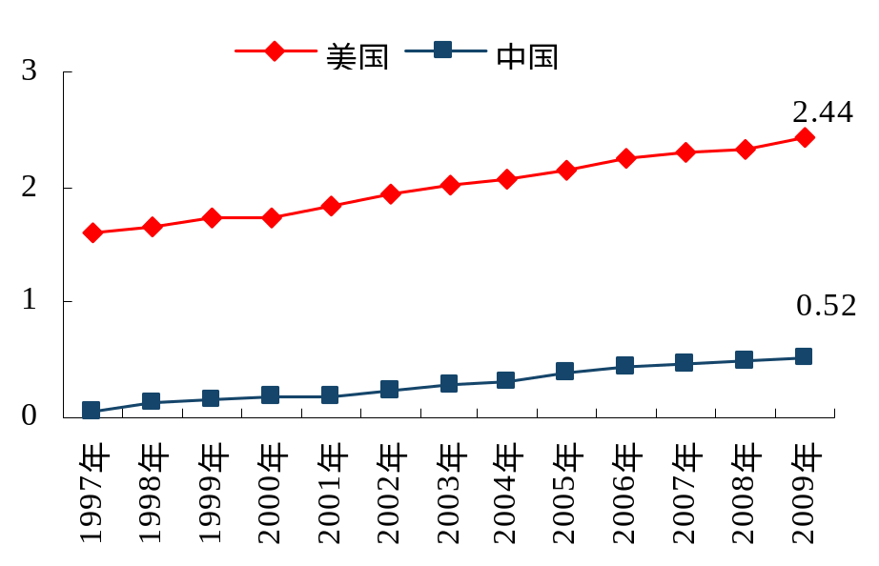
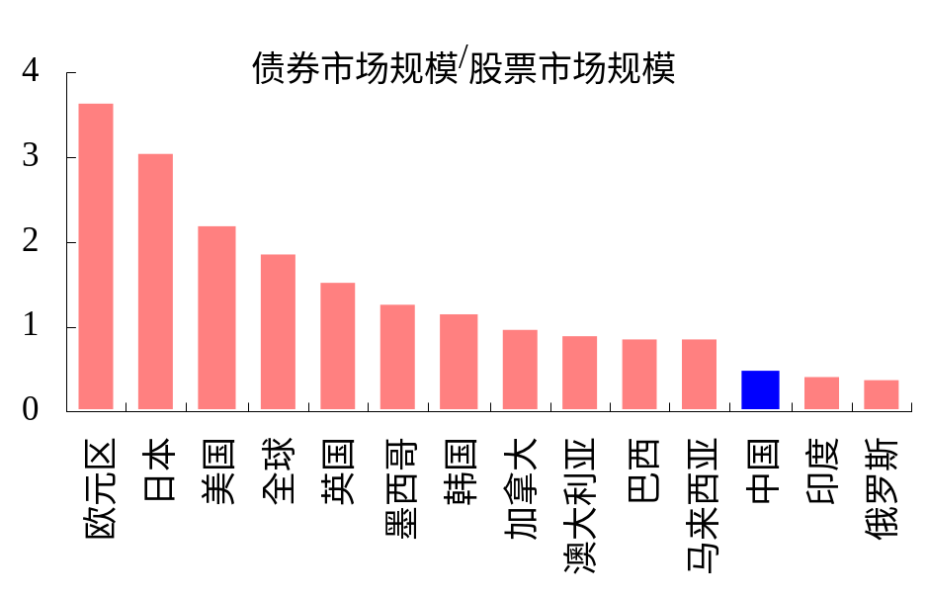
我国债券市场规模偏小
截止2009年底，我国债券市场总规模约为16.5万亿，是当年GDP的52%。同期美国债券市场托管量是其GDP的2.44倍。
截止2009年底，我国债券市场规模仅为股票市场的50%左右，明显小于世界平均水平（1.8倍左右），远小于欧元区、日本、美国等发达经济体。
中美债券市场托管量与GDP之比
2009年各国债券、股票市场规模比值
Notes:
幻灯片大标题：黑体二十八号加粗。（在PPT左上方）
PPT内文一级：楷体二十八号加粗。
PPT内文二级： ：楷体二十四号。
PPT内文三级（及图片表格说明） ：楷体二十号，深灰蓝。
图片标题：楷体二十四号加粗。
图旁注释：加无线条色文本框，文字为PPT内文三级，楷体二十号，深灰兰。

Slide 22
我国债券的发行及流通监管机构
各类债券的发行、流通监管相关机构
债券类别 |  |  | 监管机构
政府债券 |  |  | 人民银行、财政部、证监会
央票 |  |  | 人民银行
金 融 债 券 | 政策性银行债 |  | 人民银行
 | 商业银行债券 | 普通债 | 人民银行、银监会
 |  | 次级债 | 人民银行、银监会
 | 非银行金融机构债券 |  | 人民银行
 | 证券公司债 |  | 人民银行、证监会
 | 证券公司短期融资券 |  | 人民银行、证监会
短期融资券 |  |  | 人民银行（交易商协会）
中期票据 |  |  | 人民银行（交易商协会）
中小企业集合票据 |  |  | 人民银行（交易商协会）
企业债 |  |  | 国家发改委、人民银行、证监会
公司债 |  |  | 证监会
可转换债券、分离债 |  |  | 证监会
资产支持证券 |  |  | 人民银行、银监会
国际机构债券 |  |  | 人民银行、财政部
Notes:
发行监管和其他监管分开说
表格与25页合并

Slide 23
三、利率产品分析
Notes:
各章节的目录。
一级标题：黑体二十八号加粗，居中。背景文本框，长1.8cm，宽17.13cm,水平6.4cm，垂直4.6cm
二级标题，楷体二十八号加粗。

Slide 24
影响利率产品收益率的宏观因素
在利率产品研究过程中，我们关心的宏观因素包括：
宏观经济指标：GDP增长、通货膨胀、……
政策：货币政策、财政政策
资金面：市场流动性、供给、需求、 ……
各类宏观因素之间存在着密切关系，相辅相成，在分析过程中需要同时予以考虑，切不可只参考一个或者几个指标。
Notes:
幻灯片大标题：黑体二十八号加粗。（在PPT左上方）
PPT内文一级：楷体二十八号加粗。
PPT内文二级： ：楷体二十四号。
PPT内文三级（及图片表格说明） ：楷体二十号，深灰蓝。
图片标题：楷体二十四号加粗。
图旁注释：加无线条色文本框，文字为PPT内文三级，楷体二十号，深灰兰。

Slide 25
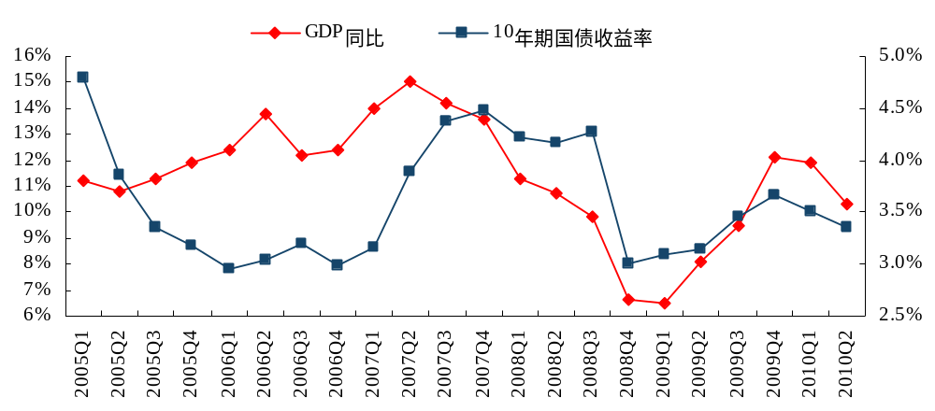
利率产品收益率与经济增长
利率产品收益率走势与经济增长走势基本相同。
债券市场有时也被称为宏观经济的“避风港”或者“对冲工具”。
我国10年期国债收益率与GDP同比增速走势基本一致
Notes:
幻灯片大标题：黑体二十八号加粗。（在PPT左上方）
PPT内文一级：楷体二十八号加粗。
PPT内文二级： ：楷体二十四号。
PPT内文三级（及图片表格说明） ：楷体二十号，深灰蓝。
图片标题：楷体二十四号加粗。
图旁注释：加无线条色文本框，文字为PPT内文三级，楷体二十号，深灰兰。

Slide 26
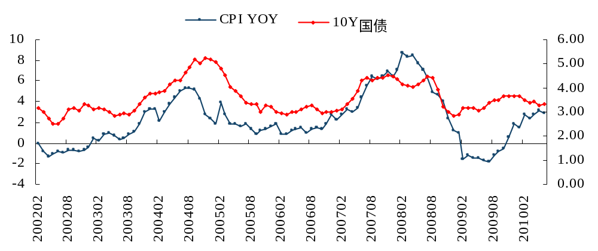
利率产品收益率与通货膨胀
CPI同比增速与中长端利率产品收益率走势密切相关。
2002年至今，中国10年期国债收益率与CPI同比增速的相关系数接近0.7。
我国国债收益率走势与CPI同比增速密切相关
Notes:
幻灯片大标题：黑体二十八号加粗。（在PPT左上方）
PPT内文一级：楷体二十八号加粗。
PPT内文二级： ：楷体二十四号。
PPT内文三级（及图片表格说明） ：楷体二十号，深灰蓝。
图片标题：楷体二十四号加粗。
图旁注释：加无线条色文本框，文字为PPT内文三级，楷体二十号，深灰兰。

Slide 27
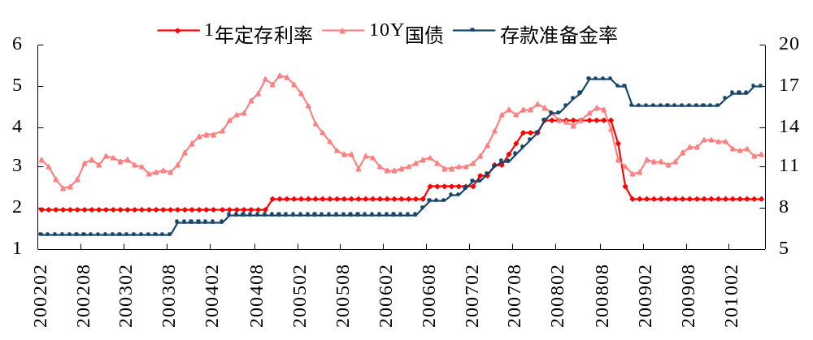
利率产品收益率与货币政策
加息意味着基准利率的上行，债券投资者需要更高的收益补偿，债券收益率上行。
上调存款准备金率会导致货币回流至央行，商业银行投资于债券的资金规模将有所减少，需求出现下降，收益率上行。
前两轮债券熊市分别始于上调存款准备金率（2003年）和加息（2007年）。
我国国债收益率与准备金率、定存利率走势
Notes:
幻灯片大标题：黑体二十八号加粗。（在PPT左上方）
PPT内文一级：楷体二十八号加粗。
PPT内文二级： ：楷体二十四号。
PPT内文三级（及图片表格说明） ：楷体二十号，深灰蓝。
图片标题：楷体二十四号加粗。
图旁注释：加无线条色文本框，文字为PPT内文三级，楷体二十号，深灰兰。

Slide 28
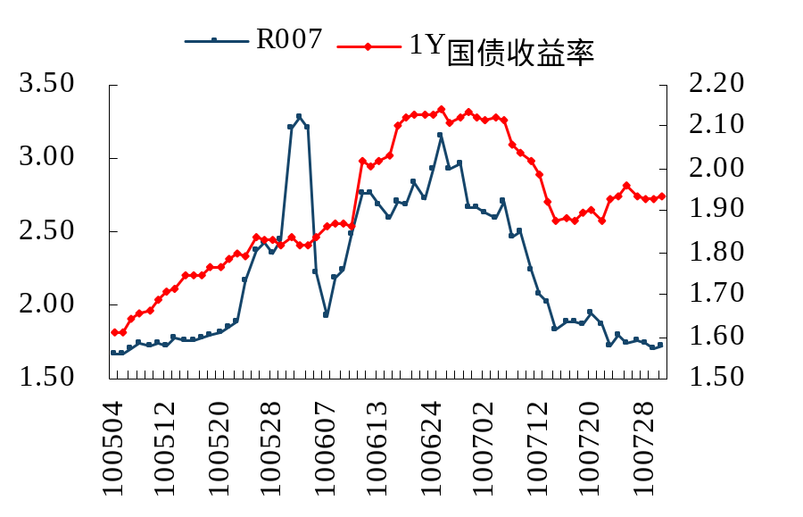
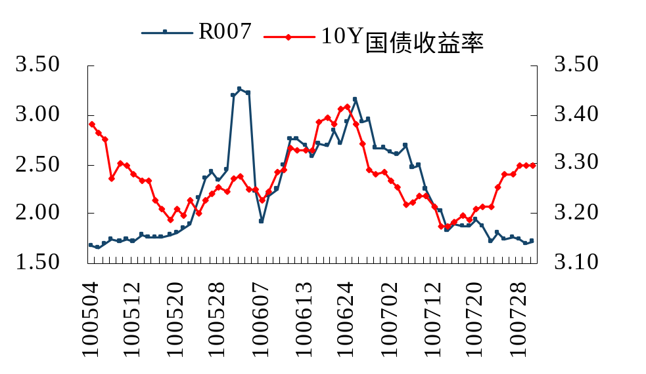
利率产品收益率与短期资金面
当市场中流动性明显偏紧时，债券市场、尤其是利率产品收益率将受到较大影响。
具体的传导顺序：资金市场 → 短端利率产品 → 中长端利率产品。
此类影响多为短期因素。
R007 VS 1年期国债收益率
R007 VS 10年期国债收益率
Notes:
幻灯片大标题：黑体二十八号加粗。（在PPT左上方）
PPT内文一级：楷体二十八号加粗。
PPT内文二级： ：楷体二十四号。
PPT内文三级（及图片表格说明） ：楷体二十号，深灰蓝。
图片标题：楷体二十四号加粗。
图旁注释：加无线条色文本框，文字为PPT内文三级，楷体二十号，深灰兰。

Slide 29
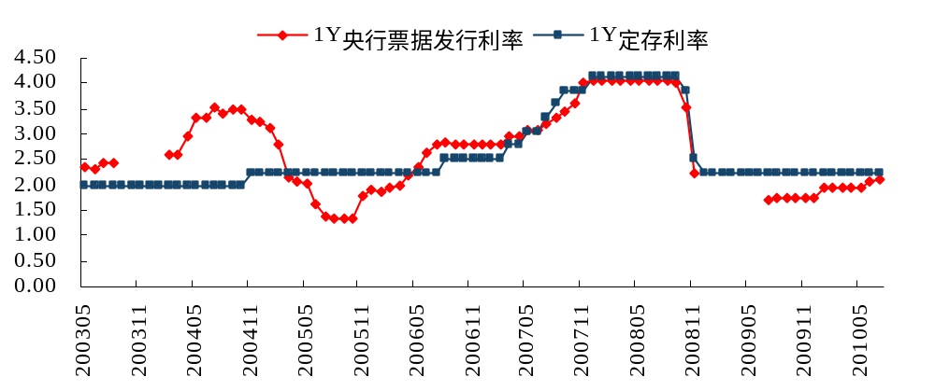
公开市场操作
公开市场操作是中央银行吞吐基础货币，调节市场流动性的主要货币政策工具。
公开市场操作的作用包括调控货币供应量、调节商业银行流动性水平、引导货币市场利率走势，等等。
目前央行公开市场操作的主要方式包括发行央行票据和进行回购操作。
公开市场操作利率某种意义上也是市场基准利率之一，比如一年期央行票据的发行利率。
1年期央票和定存利率比较

Slide 30
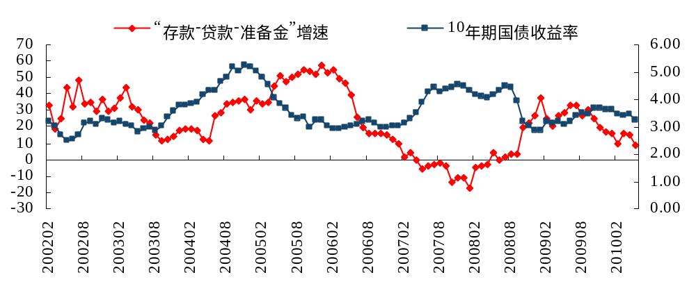
“存款－贷款－准备金”增速
商业银行是债券市场中的最主要投资者，其债券托管规模在全市场中占比接近70%。
商业银行可用于债券市场投资的资金等于“存款－贷款－存款准备金”，该指标的同比增速与利率产品收益率之间存在负相关。
“存-贷-准备金”增速与国债收益率走势相反

Slide 31
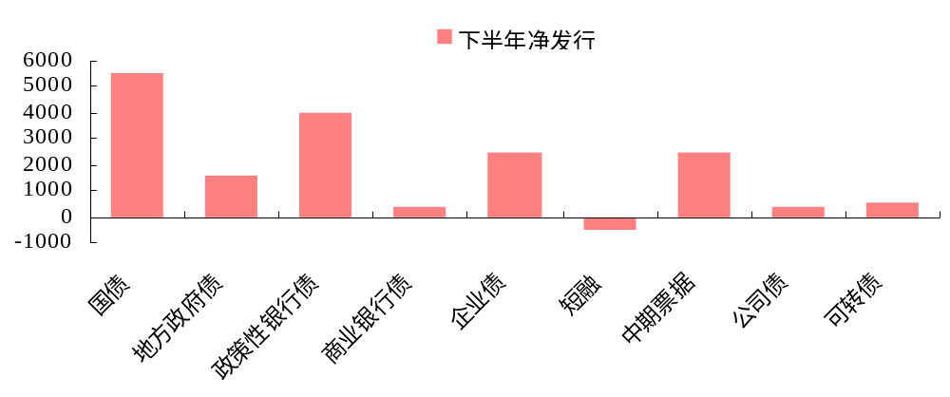
市场供给与需求
供给：
预计下半年债券总发行规模在2.8~2.9万亿之间，净发行1.6~1.7万亿元。
下半年各类债券净发行规模
需求：
商业银行：1.1万亿~1.3万亿元、保险机构：2000亿元、基金：1000亿元、
其他机构：2000亿元，合计：1.6~1.8万亿元。
结论：需求略高于供给，四季度的流动性可能相对较好一些。

Slide 32
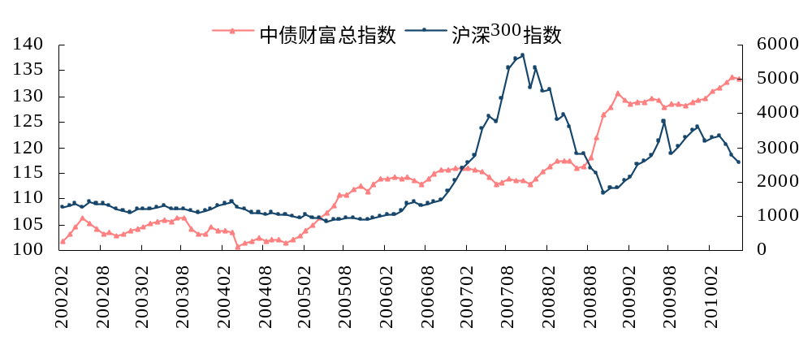
股债跷跷板？
从资金投向的角度来看，股票市场和债券市场之间存在着跷跷板效应。
从历史数据来看，这种效应更像是短期行为。
2002年至今，沪深300指数与中债财富总指数的相关系数为0.53，与10年期国债收益率的相关系数也达到0.28。
沪深300指数与中债财富总指数走势并非完全反向

Slide 33
四、信用产品分析
Notes:
各章节的目录。
一级标题：黑体二十八号加粗，居中。背景文本框，长1.8cm，宽17.13cm,水平6.4cm，垂直4.6cm
二级标题，楷体二十八号加粗。

Slide 34
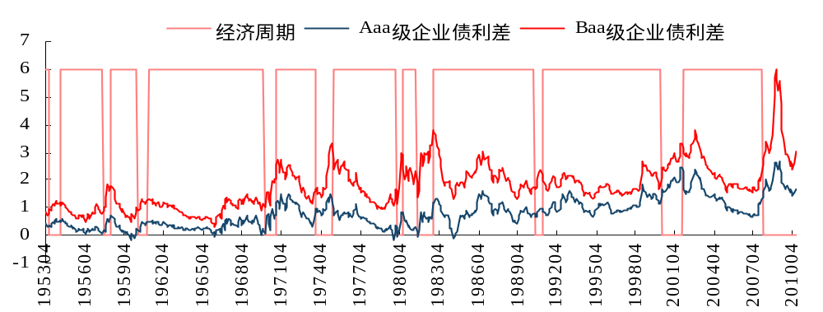
信用利差
信用利差：相比于利率产品，信用产品的发行者存在违约风险和可能，所以此类产品对应的收益率要高于同期限的利率产品，两者之差也被称为信用利差。
信用产品的定价可采用“基准利率+信用利差”的方式。
信用利差与宏观经济走势密切相关。在经济衰退周期内，信用利差明显扩大，而且低等级品种的信用利差振幅明显大于高等级品种。
经济衰退周期内信用利差迅速放大
Notes:
幻灯片大标题：黑体二十八号加粗。（在PPT左上方）
PPT内文一级：楷体二十八号加粗。
PPT内文二级： ：楷体二十四号。
PPT内文三级（及图片表格说明） ：楷体二十号，深灰蓝。
图片标题：楷体二十四号加粗。
图旁注释：加无线条色文本框，文字为PPT内文三级，楷体二十号，深灰兰。

Slide 35
信用评级
信用评级：也称资信评级，由独立的信用评级机构对影响评级对象的诸多信用风险因素进行分析研究，就其偿还债务的能力及其偿债意愿进行综合评价，并且用简单明了的符号表示出来。
我国目前采用的信用评级符号与标准普尔公司相同。
对于债券的信用评级一般包括两部分：发债主体信用评级和债项信用评级。
信用评级的原则：
独立性原则
一致性原则
定性分析与定量分析相结合
Notes:
幻灯片大标题：黑体二十八号加粗。（在PPT左上方）
PPT内文一级：楷体二十八号加粗。
PPT内文二级： ：楷体二十四号。
PPT内文三级（及图片表格说明） ：楷体二十号，深灰蓝。
图片标题：楷体二十四号加粗。
图旁注释：加无线条色文本框，文字为PPT内文三级，楷体二十号，深灰兰。

Slide 36
我国信用评级的符号和定义
长期信用等级的符号及定义
短期信用等级的符号及定义
等 级 | 含义
AAA | 受评对象偿还债务的能力极强，基本不受不利经济环境的影响，违约风险极低。
AA | 受评对象偿还债务的能力很强，受不利经济环境的影响较小，违约风险很低。
A | 受评对象偿还债务的能力较强，较易受不利经济环境的影响，违约风险较低。
BBB | 受评对象偿还债务的能力一般，受不利经济环境影响较大，违约风险一般。
BB | 受评对象偿还债务的能力较弱，受不利经济环境影响很大，有较高违约风险。
B | 受评对象偿还债务的能力较大地依赖于良好的经济环境，违约风险很高。
CCC | 受评对象偿还债务的能力极度依赖于良好的经济环境，违约风险极高。
CC | 受评对象在破产或重组时可获得保护较小，基本不能保证偿还债务。
C | 受评对象不能偿还债务。
等 级 | 含 义
A-1 | 为最高融资券信用等级，还本付息能力很强，安全性很高。
A-2 | 还本付息能力较强，安全性较高。
A-3 | 还本付息能力一般，安全性易受不利环境变化的影响。
B | 还本付息能力较低，有一定的违约风险。
C | 还本付息能力很低，违约风险较高。
D | 不能按期还本付息。
注：每个信用等级一般不进行微调。
注：除AAA级，CCC级以下等级外，每一个信用等级可用“＋”、“－”符号进行微调，BBB－及以上级别为投资级。

Slide 37
债券信用评级过程
发债主体信用分析
长期主体信用评级
债项信用评级
信用增信
债券条
款分析
Notes:
幻灯片大标题：黑体二十八号加粗。（在PPT左上方）
PPT内文一级：楷体二十八号加粗。
PPT内文二级： ：楷体二十四号。
PPT内文三级（及图片表格说明） ：楷体二十号，深灰蓝。
图片标题：楷体二十四号加粗。
图旁注释：加无线条色文本框，文字为PPT内文三级，楷体二十号，深灰兰。

Slide 38
主体信用评级－行业分析
各个行业的风险特点存在显著差异，所有不同行业的企业所对应的信用风险存在较大不同。
如果不区分行业，对被评级对象一概而论，将存在较大误差。
行业分析中考虑的因素：
行业的发展前景，其对于国民经济的重要性。
行业政策，国家扶持还是打压。
行业景气度，与经济周期的关系。
行业的竞争程度，是否有进入壁垒。
……
Notes:
幻灯片大标题：黑体二十八号加粗。（在PPT左上方）
PPT内文一级：楷体二十八号加粗。
PPT内文二级： ：楷体二十四号。
PPT内文三级（及图片表格说明） ：楷体二十号，深灰蓝。
图片标题：楷体二十四号加粗。
图旁注释：加无线条色文本框，文字为PPT内文三级，楷体二十号，深灰兰。

Slide 39
主体信用评级－企业分析
企业在行业中的地位
企业的经营管理水平
外部对企业的扶持力度和意愿
企业的财务状况分析
运营管理能力：存货周转率、应收账款周转率、营业周期、……
负债比率：资产负债比、有形资产债务率、……
盈利能力：销售毛利率、销售净利率、净资产收益率（ROE）、总资产收益率（ROA）……
流动性：经营性活动现金流、现金到期债务比、现金流动负债比、……
偿债能力：流动比率、速动比率、EBITDA利息保障倍数、经营性活动现金流/总债务、……
……
Notes:
幻灯片大标题：黑体二十八号加粗。（在PPT左上方）
PPT内文一级：楷体二十八号加粗。
PPT内文二级： ：楷体二十四号。
PPT内文三级（及图片表格说明） ：楷体二十号，深灰蓝。
图片标题：楷体二十四号加粗。
图旁注释：加无线条色文本框，文字为PPT内文三级，楷体二十号，深灰兰。

Slide 40
债项信用增级方式
第三方担保：
股东（母公司、集团公司）担保
担保公司担保
其他第三方担保
设立偿债基金：
按照约定的比例在债券到期前逐年向专项账户划入资金并进行累计，此类基金通常需要银行监管。
信用增
进方式
资产抵质押担保：
股权质押
应收账款质押
土地使用权质押
其他资产抵/质押
流动性支持：
政府或者母公司提供流动性支持
银行提供流动性支持（授信）
其他流动性支持
Notes:
幻灯片大标题：黑体二十八号加粗。（在PPT左上方）
PPT内文一级：楷体二十八号加粗。
PPT内文二级： ：楷体二十四号。
PPT内文三级（及图片表格说明） ：楷体二十号，深灰蓝。
图片标题：楷体二十四号加粗。
图旁注释：加无线条色文本框，文字为PPT内文三级，楷体二十号，深灰兰。

Slide 41
五、可转债分析
Notes:
各章节的目录。
一级标题：黑体二十八号加粗，居中。背景文本框，长1.8cm，宽17.13cm,水平6.4cm，垂直4.6cm
二级标题，楷体二十八号加粗。

Slide 42
可转债综述
可转债（Convertible Bond）：是一种在特定条件下可以转换为公司股票的债券，通常具有较低的票面利率。可转债相当于是在债券的基础上附加一份期权，该期权允许购买人在规定的时间范围内将其购买的债券转换成指定公司的股票。
可转债兼具债券和股票的双重特性。
牛市中股性偏强，转债价格与正股价格联动，投资者可获取超额收益；
震荡市和熊市中债性增强，即使正股下跌，由于转债具有一般债券的保底性质，其价格下跌空间不大，风险明显小于股票。
投资价值评价指标
在牛市中，分析指标主要是转债平价、平价溢价率、隐含波动率等。
震荡市和熊市中，分析指标主要是转债底价、底价溢价率、到期收益率等。
Notes:
幻灯片大标题：黑体二十八号加粗。（在PPT左上方）
PPT内文一级：楷体二十八号加粗。
PPT内文二级： ：楷体二十四号。
PPT内文三级（及图片表格说明） ：楷体二十号，深灰蓝。
图片标题：楷体二十四号加粗。
图旁注释：加无线条色文本框，文字为PPT内文三级，楷体二十号，深灰兰。

Slide 43

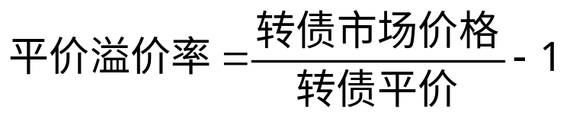
可转债的相关指标（1/4）
平价溢价率
转债平价溢价率是指转债市场价格超出转债平价的比例，其中转债平价为转债按照转股价格转成股票后的价值。
平价溢价率越小，转债股性越强，转债价格波动幅度与正股涨跌幅越接近；平价溢价率越大，正股价格对转债价格的支撑作用越小，转债上涨空间比正股小，下跌空间比正股大。
Notes:
幻灯片大标题：黑体二十八号加粗。（在PPT左上方）
PPT内文一级：楷体二十八号加粗。
PPT内文二级： ：楷体二十四号。
PPT内文三级（及图片表格说明） ：楷体二十号，深灰蓝。
图片标题：楷体二十四号加粗。
图旁注释：加无线条色文本框，文字为PPT内文三级，楷体二十号，深灰兰。

Slide 44

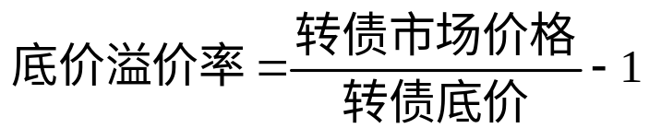
可转债的相关指标（2/4）
底价溢价率
转债底价溢价率是指转债市场价格超出转债底价的比例，其中转债底价是将转债当作纯债，按照市场收益率贴现转债未来现金流之后的价值。
底价溢价率越小，转债债性越强，债底支撑作用越大，转债下跌空间越小，投资风险越小；底价溢价率越大，债性越弱，转债投资价值就更多取决于正股的表现。
Notes:
幻灯片大标题：黑体二十八号加粗。（在PPT左上方）
PPT内文一级：楷体二十八号加粗。
PPT内文二级： ：楷体二十四号。
PPT内文三级（及图片表格说明） ：楷体二十号，深灰蓝。
图片标题：楷体二十四号加粗。
图旁注释：加无线条色文本框，文字为PPT内文三级，楷体二十号，深灰兰。

Slide 45

可转债的相关指标（3/4）
到期收益率
转债到期收益率是指投资者以当前市场价格买入转债并持有到期所获得的年均收益率，是将转债单纯看作债券来计算的。
到期收益率与底价溢价率一样，是衡量转债债性的指标，到期收益率越大，转债债性越强，投资风险越小。当到期收益率为正时，表明转债未来的现金流之和大于当前转债价格，投资者此时买入持有到期可以保本。
Notes:
幻灯片大标题：黑体二十八号加粗。（在PPT左上方）
PPT内文一级：楷体二十八号加粗。
PPT内文二级： ：楷体二十四号。
PPT内文三级（及图片表格说明） ：楷体二十号，深灰蓝。
图片标题：楷体二十四号加粗。
图旁注释：加无线条色文本框，文字为PPT内文三级，楷体二十号，深灰兰。

Slide 46
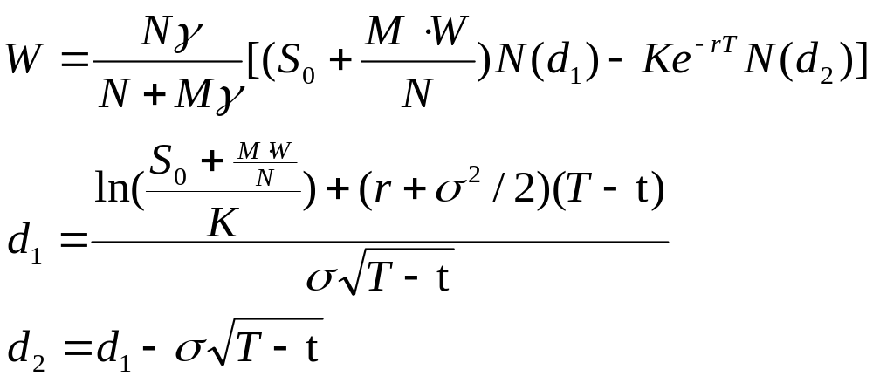
可转债的相关指标（4/4）
隐含波动率
隐含波动率是指可转债所含看涨期权的隐含波动率。这种情况下，通常将可转债看作纯债券与看涨期权的简单综合体，其中纯债券部分的价值就是转债底价，期权部分的价格是转债市场价格减去转债底价，这样隐含波动率可以用考虑稀释效应的BS公式计算得出。隐含波动率越大，说明转债投资风险越大。
σ为需要求解的隐含波动率，以下则是在求解前需要知道的参数：
W=期权价格； S0= 正股价格；
N= 总股本； K= 行权价格；
T-t= 期权的剩余年限；
γ= 期权行权比例（这里等于1）；
M= 期权份数=转债份数乘以转股比例；
r= 无风险收益率（一年期定期存款利率）
Notes:
幻灯片大标题：黑体二十八号加粗。（在PPT左上方）
PPT内文一级：楷体二十八号加粗。
PPT内文二级： ：楷体二十四号。
PPT内文三级（及图片表格说明） ：楷体二十号，深灰蓝。
图片标题：楷体二十四号加粗。
图旁注释：加无线条色文本框，文字为PPT内文三级，楷体二十号，深灰兰。

Slide 47
六、利率互换
Notes:
各章节的目录。
一级标题：黑体二十八号加粗，居中。背景文本框，长1.8cm，宽17.13cm,水平6.4cm，垂直4.6cm
二级标题，楷体二十八号加粗。

Slide 48
利率互换的定义
利率互换，又称为利率掉期，是指交易双方约定在未来的一定期限内，根据约定数量的同种货币（称为名义本金额）交换利息金额的金融合约 。
在利率互换交易中交换的只是具有不同特征的利息，而并没有实质的本金互换。
利率互换可用于降低或锁定融资成本、进行资产/负债管理、套利，等等。

Slide 49
利率互换的起源
A固息、B浮息：6个月LIBOR＋10.5%；A浮息、B固息：6个月LIBOR＋11.1%。
11.1%－10.5%＝0.6%？
利率互换最初是为了满足具有不同比较优势的双方降低筹资成本的需要而出现的。
 | 信用等级 | 固定利率 | 浮动利率
A公司 | AAA | 10% | 6个月期LIBOR＋0.1%
B公司 | BBB | 11% | 6个月期LIBOR＋0.5%
6M LIBOR
A公司
借入固定利率资金
10%
B公司
借入浮动利率资金
6M LIBOR+0.5%
利率互换
10.2%
A公司：10%＋6M LIBOR－10.2%＝6M LIBOR－0.2%＝6M LIBOR＋0.1%－0.3%
B公司：6M LIBOR＋0.5%＋10.2%－6M LIBOR＝10.7%＝11%－0.3%

Slide 50
利率互换的应用
“回购养券+利率互换”：在回购养券（7天循环）的同时买入基于FR007的利率互换，从而达到对冲融资成本，降低风险的目的。
“浮息债+利率互换”：一般是买入浮息债券，同时卖出一个与浮息债券具有相同基准利率的利率互换 ，从而达到锁定未来收益的目的。

Slide 51
七、债券研究心得
中信证券债券销售交易部
杨辉
Notes:
各章节的目录。
一级标题：黑体二十八号加粗，居中。背景文本框，长1.8cm，宽17.13cm,水平6.4cm，垂直4.6cm
二级标题，楷体二十八号加粗。

Slide 52
一个问题：相似的方法，为何结论差异很大
研究方法基本相似
  宏观指标
  政策因素
  流动性因素
  市场因素
数据来源基本一致
  彭博
  路透
  万得
53

Slide 53
一个问题：相似的方法，为何结论差异很大
我们的问题：为何经常结论差异很大
  比如对今年2季度的研判
  对6月份流动性变动的判断
  对加息的判断
  …………
结论的差异说明，数据固然重要，方法也不能一味的模仿，逻辑和经验往往更为重要
54

Slide 54
两个区别（一）：债券分析师不等同于宏观分析师
  宏观分析对于债券研判非常重要。但是仅仅分析宏观数据是不够的
    宏观数据与债券研判的逻辑问题
    哪些宏观指标更重要
    债券与宏观走势存在背离现象：今年上半年和去年年中的经验
  宏观分析师与债券分析师关注焦点往往存在差异
    债券分析师更多从金融层面解读
    对流动性分析的视角差异
    对政策研判的度量存在差异
    …………
55

Slide 55
两个区别（二）：债券分析师与股票分析师的区别
  看多的潜意识决定了对同一问题的解读是不同的
    对通胀的解读
    对加息的看法
  股票分析师的观点往往严重干扰债券分析师的判断
    2009年的经验
56

Slide 56
三个关注（一）：本土化因素
  深刻理解国情
    资本约束大于货币政策
    为何低利率
    为何利率市场化很难
    对信用风险的评估为何有别于国外
  深刻理解“新兴＋转轨”的变迁过程及可能的机会
    法律滞后对市场的制约——40％上限
    自下而上创新可能的机会
    理财异军突起的影响
57

Slide 57
三个关注（二）：国际化视野
  深刻理解金融危机
    对投资而言，系统性风险是最大的风险，而危机是很极端的风险，需要深入理解，尽可能避开风险
    欧洲主权危机的研判与影响
  全球资本流动的理解
  各个市场之间互动的影响
58

Slide 58
三个关注（三）：差异化研判
  独立判断很艰难，但是也很重要
  挖掘差异化因素
    在看多气氛中寻找利空因素，在利空气氛中，寻找利多因素
    边际上的变化，在一些拐点甚至可以起到决定性的作用
59

Slide 59

致谢！
Notes:
致谢！：黑体72号加粗

